Slide 1




การสอบ QE
ระดับบัณฑิตศึกษา
สาขาวิชาเทคโนโลยีดิจิทัล
คณะวิทยาศาสตรและเทคโนโลยี
มหาวิทยาลัยเทคโนโลยีราชมงคลสุวรรณภูมิ
วันที่ 20-22 กุมภาพันธ์ 2569 ณ วังรีรีสอร์ท จ.นครนายก

Slide 2



การพัฒนาแบบจำลองเพื่อวิเคราะห์ผลกระทบจากภัยพิบัติและการกู้คืนสถานีฐานในเครือข่ายโทรคมนาคม
ชานนทร์ คงศรี
นักศึกษาระดับปริญญาเอก
ระดับบัณฑิตศึกษา สาขาวิชาเทคโนโลยีดิจิทัล คณะวิทยาศาสตร์และเทคโนโลยี
มหาวิทยาลัยเทคโนโลยีราชมงคลสุวรรณภูมิ

Slide 3


1. บทนำ
?
?
?
?
?
?
?
2026
?
?

Slide 4

1. บทนำ
2026

Slide 5
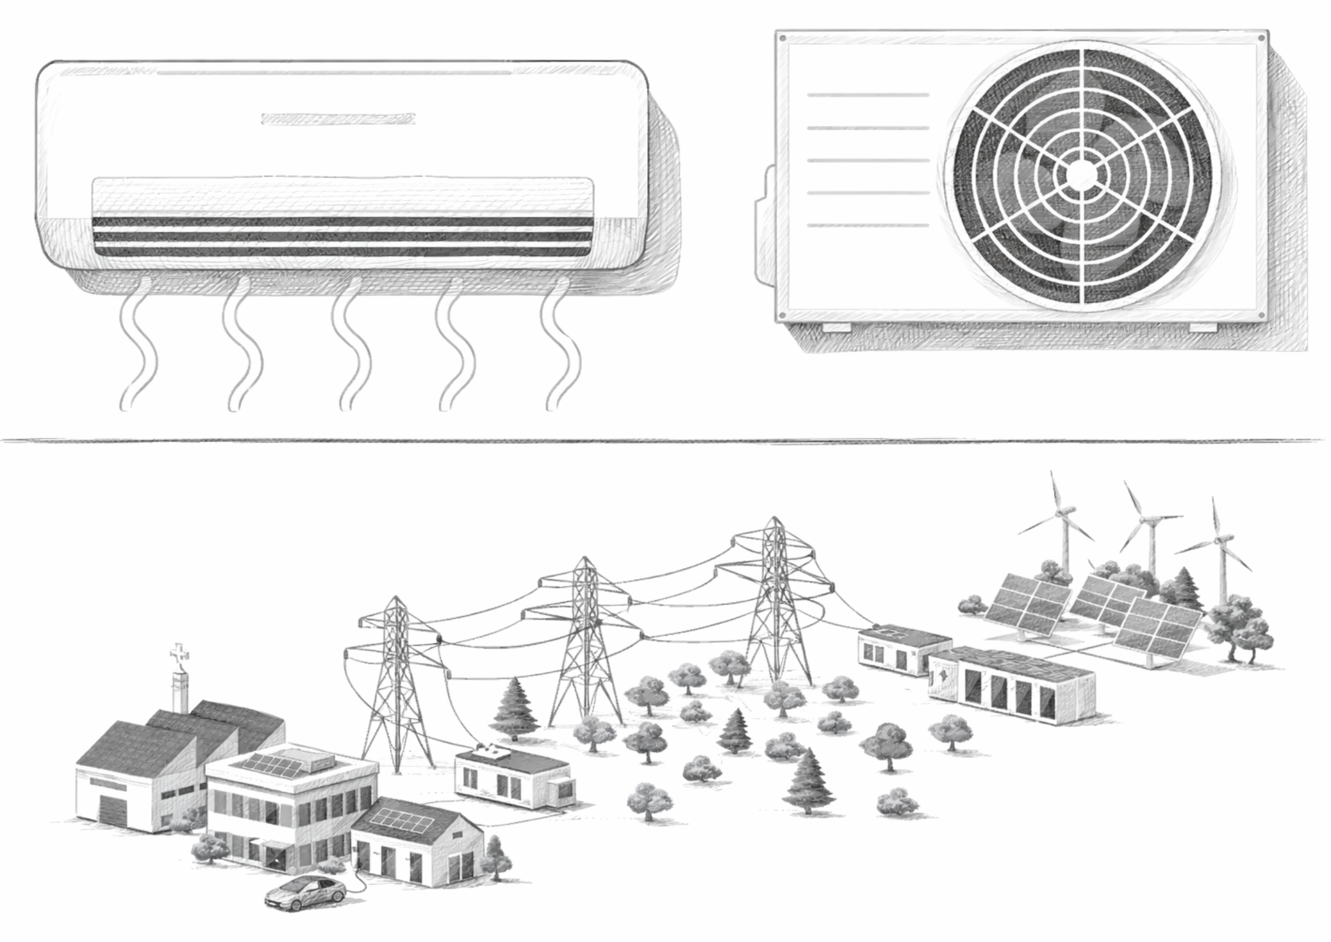
1. บทนำ
2026

Slide 6

1. บทนำ
2026

Slide 7

1. บทนำ
2026

Slide 8
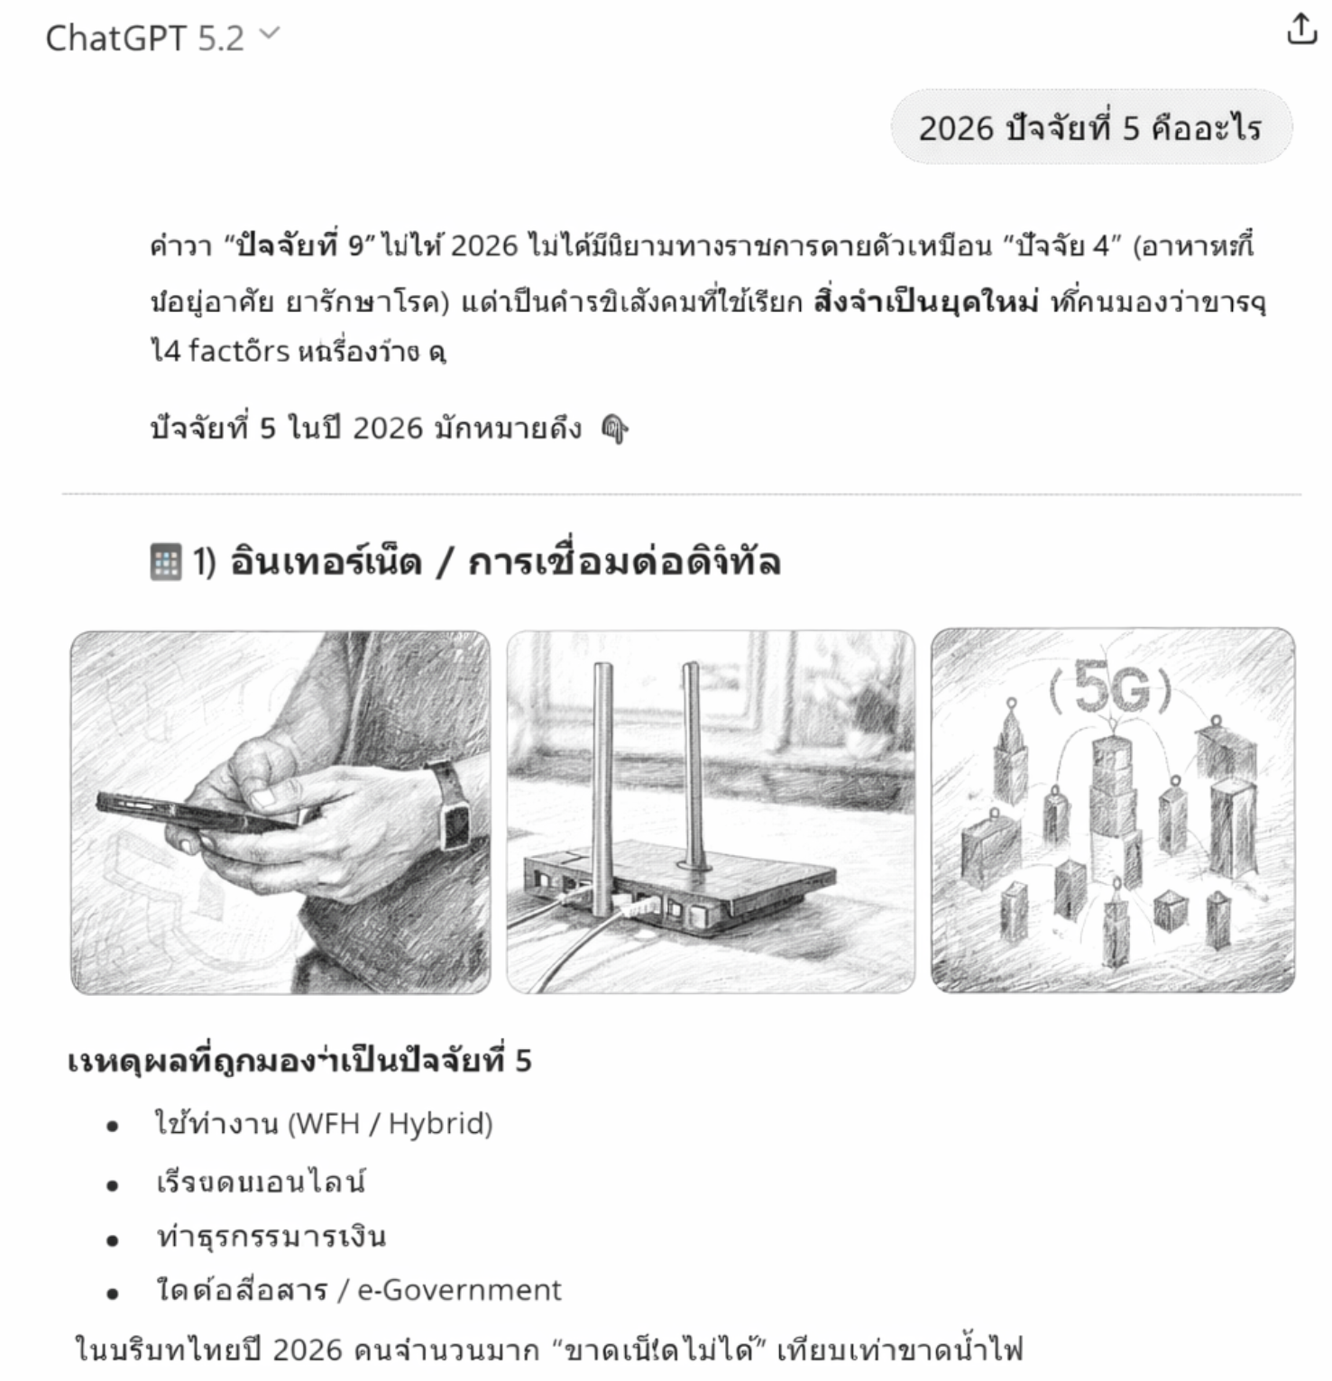
1. บทนำ
2026

Slide 9
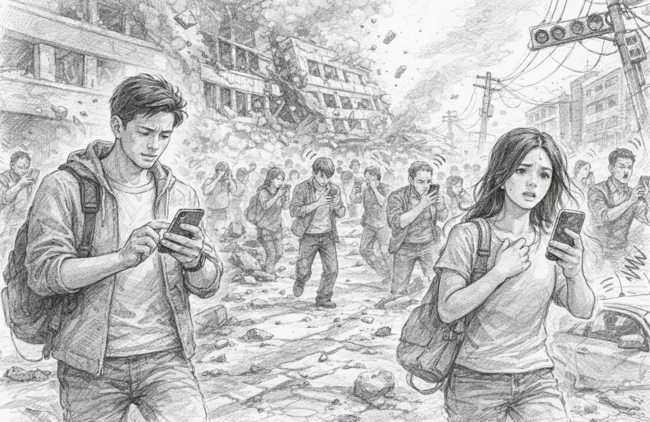
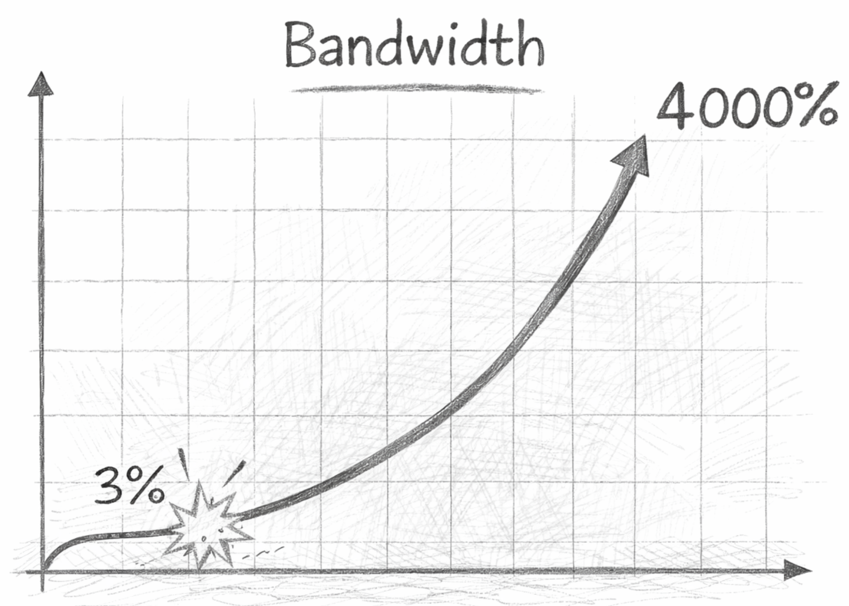
1. บทนำ
28 Mar 2025 : 13.03

Slide 10
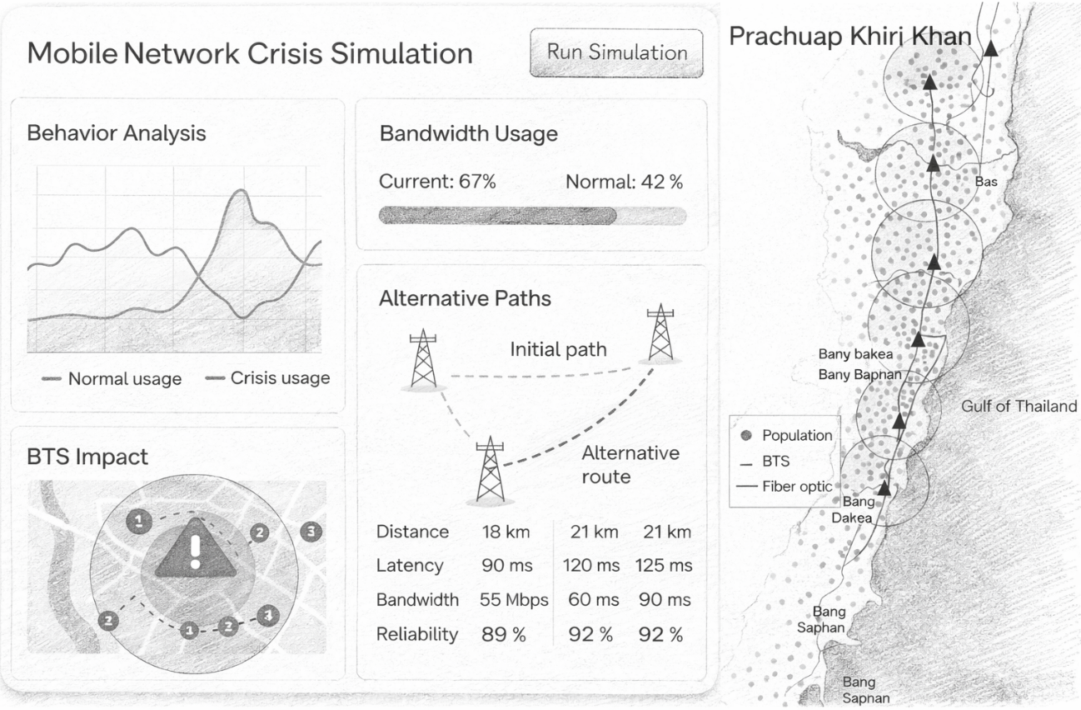
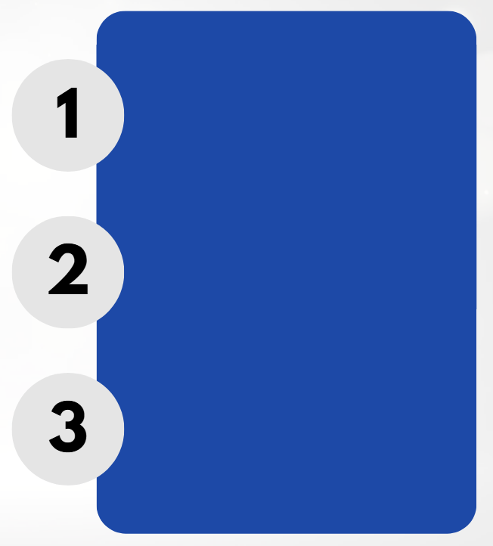
2. วัตถุประสงค์
Develop / Design
Network Simulation
AI Research of BTS Recover strategy
Expert validation
2.1 เพื่อพัฒนา ออกแบบ Network Simulation
2.2 เพื่อศึกษาวิเคราะห์แขนงของ AI ที่เหมาะสม
ในกลยุทธ์การกู้คืนสถานีฐาน (BTS Recovery Strategy)
2.3เพื่อประเมินความเหมาะสมของโมดูล BTS-Recovery ที่ใช้ AIจากผู้เชี่ยวชาญ (Expert Validation)

Slide 11
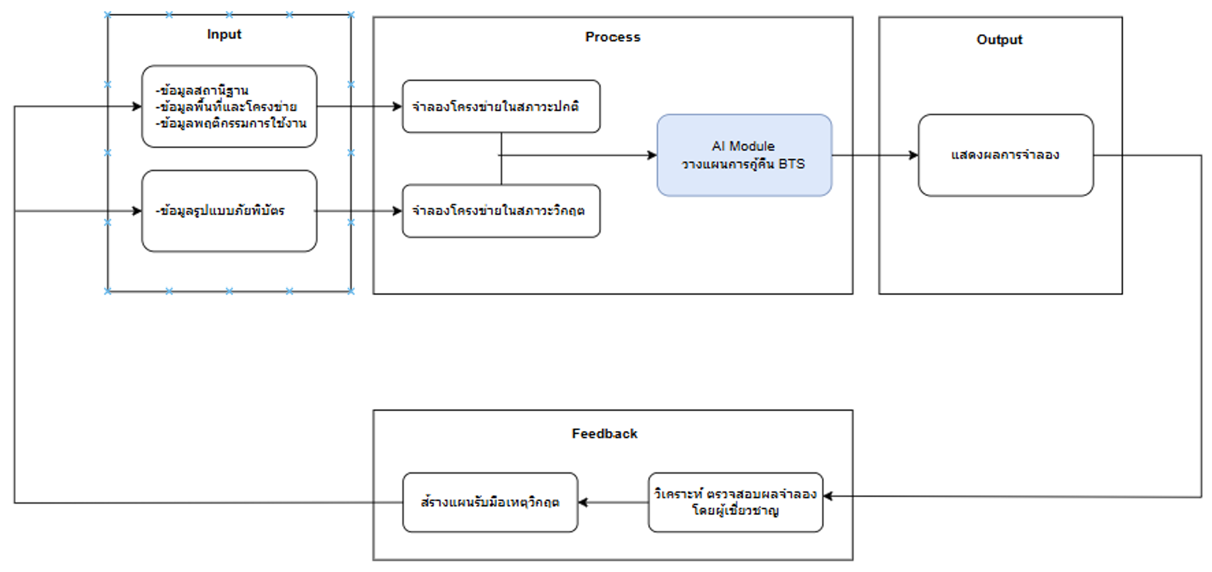
3. ขอบเขตของการวิจัย

Slide 12
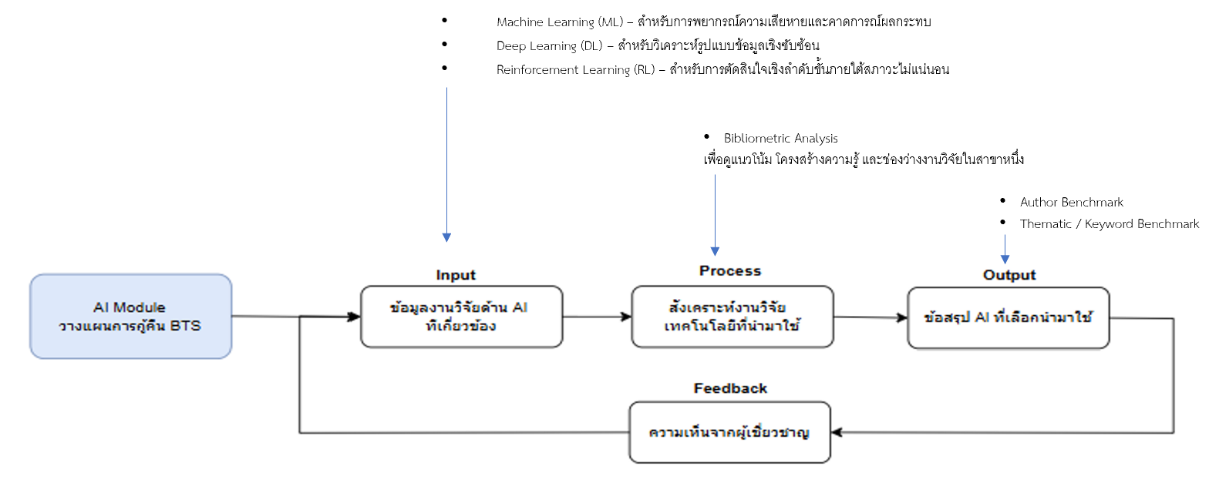
3. ขอบเขตของการวิจัย

Slide 13

4. ประโยชน์ที่คาดว่าจะได้รับ
Deep Research
ข้อมูลเชิงลึก
Expert Feedback
ความเห็นผู้เชียวชาญ
Simulation Complexity
ลดความซับซ้อนระบบ

Slide 14
5. กรอบแนวคิดการวิจัย
ตัวแปรต้น
ตัวแปรตาม
แขนงของ AI ที่ประยุคก์ใช้ใน Module BTS-Recovery
Expert Feedback
ความเห็นผู้เชียวชาญ

Slide 15
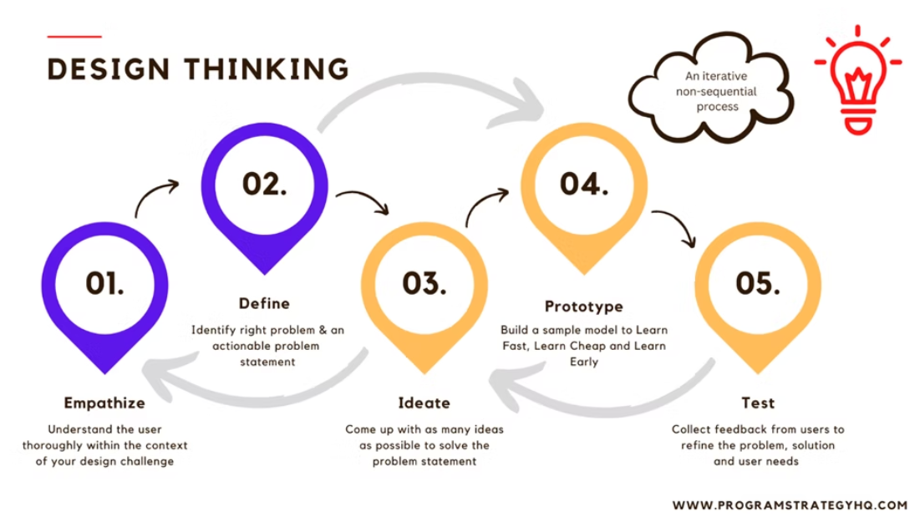
6. วิธีดำเนินการวิจัย

Slide 16
7. ผลการวิจัย
Expert Feedback
ความเห็นผู้เชียวชาญ
AI Technic benchmark
1. เทคโนโลยีการจำลองเครือข่าย (เช่น Discrete Event Simulation, Digital Twin, NS-3)
2. แบบจำลองความทนทานของเครือข่าย (Resilience Modeling)
3. เทคโนโลยี AI สำหรับการตัดสินใจ
Scenario-based comparison
Statistical comparison3

Slide 17
9. เอกสารอ้างอิง
เอกสารอ้างอิง
[1] Sterbenz, J. P. G., Hutchison, D., Çetinkaya, E. K., Jabbar, A., Rohrer, J. P., Schöller, M., & Smith, P. (2010). Resilience and survivability in communication networks: Strategies, principles, and survey of disciplines. Computer Networks, 54(8), 1245–1265.
[2] Neumayer, S., Zussman, G., & Modiano, E. (2012). Quality of resilience as a network reliability characterization tool. IEEE Communications Magazine, 50(4), 130–137.
[3] Ouyang, M. (2014). Review on modeling and simulation of interdependent critical infrastructure systems. Reliability Engineering & System Safety, 121, 43–60.
[4] Buldyrev, S. V., Parshani, R., Paul, G., Stanley, H. E., & Havlin, S. (2010). Catastrophic cascade of failures in interdependent networks. Nature, 464(7291), 1025–1028.
[5] Iyer, S., Killingback, T., Sundaram, B., & Wang, Z. (2003). Attack robustness and centrality of complex networks. PLoS ONE, 8(4), e59613.
[6] Johansson, J., & Hassel, H. (2010). An approach for modelling interdependent infrastructures in the context of vulnerability analysis. Reliability Engineering & System Safety, 95(12), 1335–1344.
[7] Cavdar, C., & Alagoz, F. (2014). Risk-based planning and deployment of heterogeneous wireless networks. Computer Networks, 72, 215–229.
[8] Di Puglia Pugliese, L., Castellano, C., & Pastor-Satorras, R. (2016). Traffic-driven epidemic spreading in finite-size scale-free networks. Physical Review E, 93(6), 062316.
[9] Medhi, D., & Ramasamy, K. (2017). Network routing: Algorithms, protocols, and architectures (2nd ed.). Morgan Kaufmann.

Slide 18
9. เอกสารอ้างอิง
เอกสารอ้างอิง
[10] Alderson, D. L., Brown, G. G., Carlyle, W. M., & Wood, R. K. (2011). Assessing and improving operational resilience of critical infrastructures and other systems. European Journal of Operational Research, 208(1), 1–11.
[11] Zhang, Y., Wang, L., & Sun, W. (2019). Adaptive network reconfiguration for resilient communication systems. IEEE Access, 7, 123456–123468.
[12] Shaikh, F. K., & Zeadally, S. (2016). Energy harvesting in wireless sensor networks: A comprehensive review. Renewable and Sustainable Energy Reviews, 55, 1041–1054.
[13] Waharte, S., & Trigoni, N. (2010). Supporting search and rescue operations with UAVs. International Conference on Emerging Security Technologies, 142–147.
[14] Erdelj, M., & Natalizio, E. (2016). UAV-assisted disaster management: Applications and open issues. IEEE International Conference on Computing, Networking and Communications, 1–5.
[15] Lee, K., Lee, S., Yi, Y., Rhee, I., & Chong, S. (2010). Mobile data offloading: How much can WiFi deliver? IEEE/ACM Transactions on Networking, 21(2), 536–550.
[16] Tabbane, S. (2015). Disaster recovery planning in mobile communication networks. International Journal of Critical Infrastructure Protection, 9, 30–41.
[17] Sutton, R. S., & Barto, A. G. (2018). Reinforcement learning: An introduction (2nd ed.). MIT Press.
[18] Mao, H., Netravali, R., & Alizadeh, M. (2017). Neural adaptive video streaming with reinforcement learning. ACM SIGCOMM Computer Communication Review, 47(4), 197–210.
[19] Xu, Y., Liu, F., Jin, H., & Vasilakos, A. V. (2018). Resource allocation for disaster recovery in wireless networks: A reinforcement learning approach. IEEE Transactions on Network and Service Management, 15(3), 1234–1247.
[20] Bruneau, M., Chang, S. E., Eguchi, R. T., Lee, G. C., O’Rourke, T. D., Reinhorn, A. M., Shinozuka, M., Tierney, K., Wallace, W. A., & von Winterfeldt, D. (2003). A framework to quantitatively assess and enhance the seismic resilience of communities. Earthquake Spectra, 19(4), 733–752.

Slide 19

Thank you

Slide 20

2. วัตถุประสงค์
การพัฒนาแบบจำลองเพื่อวิเคราะห์ผลกระทบจากภัยพิบัติและการกู้คืนสถานีฐานในเครือข่ายโทรคมนาคม
A Simulation-Based Approach for Modeling Disaster Impact and BTS Recovery in Telecommunication Networks

Slide 21
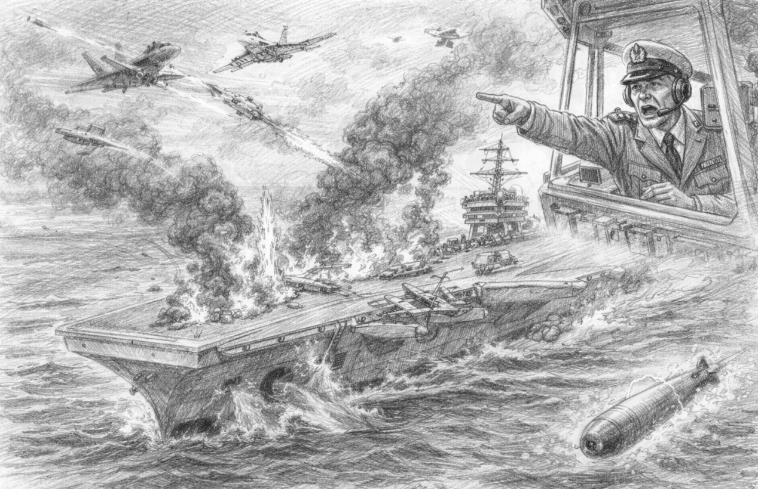
2. วัตถุประสงค์

